Slide 1

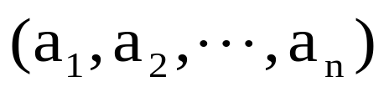

题目描述
给定一个向量 ，常数m，t。其中 一次操作的定义如下：
其中0≤i≤n-t+1
问题：找出最小的操作次数使得，向量变成一个由常数组成的向量。并将最少的操作次数和经过操作以后得到的常数输出来。如果可以经过同样的操作次数得到两个不同的常数向量，则应该输出较小的常数。

Slide 2
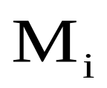
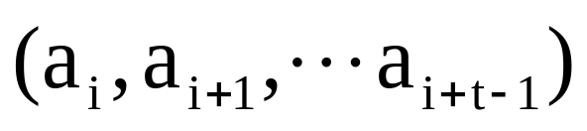
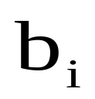
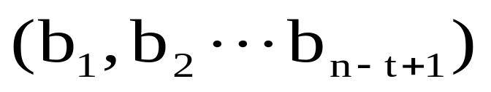
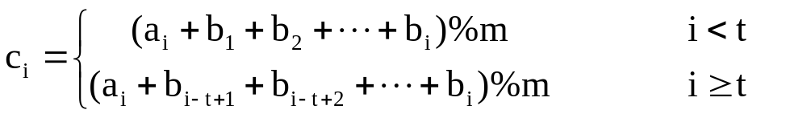
问题转化：
定义： 表示以 为整体进行的一次操作，其中0≤i≤n-t+1。
假设最终有 次 （0≤i≤n-t+1）这样的操作，则一系列这样的操作可以用下面的向量表示:
如果原状态为 ，经过一系列的操作 后，最后的状态可以表示为
（1）

Slide 3
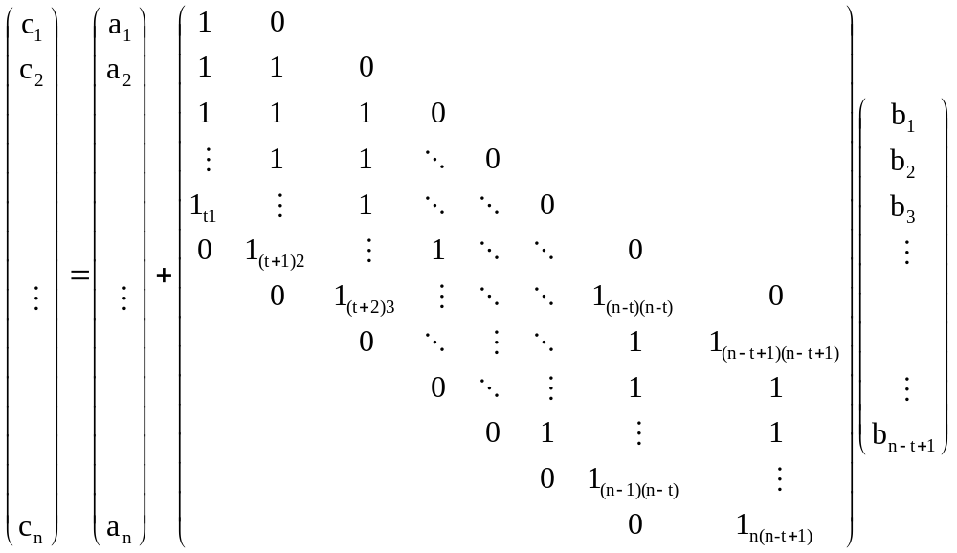
写成矩阵的形式：

Slide 4

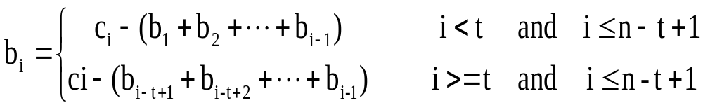
对于一个终态 如何求得方程(1)的解：
注意到只有n-t+1个变量，故只需要n-t+1个方程便可以唯一确定 。
而由（1）有
得到这组解 后再带到方程组（1）的后面t-1个方程，如果均成立则是一组解，否则就不是一组解。

Slide 5
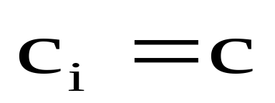
为了得到最小的操作次数，首先对c进行循环，
For(c=0;c<m;c++)
{
令 0≤i≤n-1
用上面的办法判断是否存在这样的 使得方程（1）有解。
如果有解记录其操作次数，更新最小操作次数。
}
时间复杂度为O(n*m)

Slide 6
标程（一）
#include<stdio.h>
#include<time.h>
int bead[5010],sum[5010],start[5010];//bead[i]=zhongzhitai-chushitai
int cal(int n,int m,int t) //total n beads,one operation with t operations,m colours
{
int i,beg,end,max=n-t+1,ans=0,now;
sum[0]=0;
for(i=1;i<=max;i++)
{
beg=i-t+1;
if(beg<1)
{
beg=1;
}
now=(bead[i]+sum[beg-1]-sum[i-1]+m)%m;
ans+=now;
sum[i]=(sum[i-1]+now)%m;
}
beg=max;
for(i=n;i>max;i--)
{
if(beg<1)
{
beg=1;
}
if((sum[max]-sum[beg-1]+m)%m!=bead[i])
{
ans=100000000;
break;
}
beg--;
}
return ans;
}

Slide 7
标程（二）
main()
{
int n,m,t,testcase,min,mincol,i,j,now,tim=clock();
scanf("%d",&testcase);
while(testcase--)
{
scanf("%d%d%d",&n,&m,&t);
for(i=1;i<=n;i++)
{
scanf("%d",start+i);
}
min=1000000;
for(i=0;i<m;i++)
{
for(j=1;j<=n;j++)
{
bead[j]=i-start[j];
if(bead[j]<0)
{
bead[j]+=m;
}
}
now=cal(n,m,t);
if(now<min)
{
min=now;
mincol=i;
}
}
if(min<1000000)
printf("%d %d\n",min,mincol);
else
printf("Impossible\n");
}
return 0;
}

